Slide 1

OpenBrailleMod ⠨⠊⠍⠏⠗⠑⠎⠕⠗⠁ ⠨⠃⠗⠁⠊⠇⠇⠑
Integrantes:
Davalle, Lucas
Mora, Jose
Nebro, Franco
Philippeaux, Enrique
Rivadero, Maximiliano
I.T.S. Villada 7B 2019
Notes:
Buenos días
Idea, proyecto
Nosotros somos:Esta es nuestra presentacion

Slide 2
Características generales
2,6%
De la población mundial
no-videntes

Slide 3
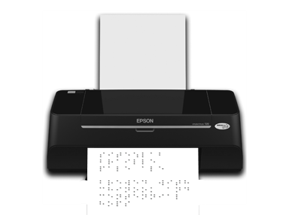
Propósito
Llegar a miles de hogares e instituciones.
Impresoras mas accesibles
Generar trabajo.
Notes:
Llegar a miles de hogares e instituciones con impresoras braille mucho mas accesibles que las comerciales, generando trabajo en el proceso para aquellos que hagan el trabajo de modificar impresoras viejas.

Slide 4
Cómo surge
2017: ONIET
2019: Proyecto Final
Futuro: Desarrollo abierto, sin fines de lucro.
Notes:
Surge en el año 2017, cuando queríamos participar de la feria de proyectos de ONIET en la Universidad Blas Pascal. La idea fue de Lucas, cuando vio que estas impresoras comerciales eran muy costosas y era un desafío para nosotros armar una. No concluimos por que no llegábamos con el tiempo.
Por eso en este año, nos replanteamos el proyecto, y averiguando, nos enteramos que sí había una necesidad muy grande esperando a ser cubierta. Las impresoras braille eran muy caras.

Slide 5
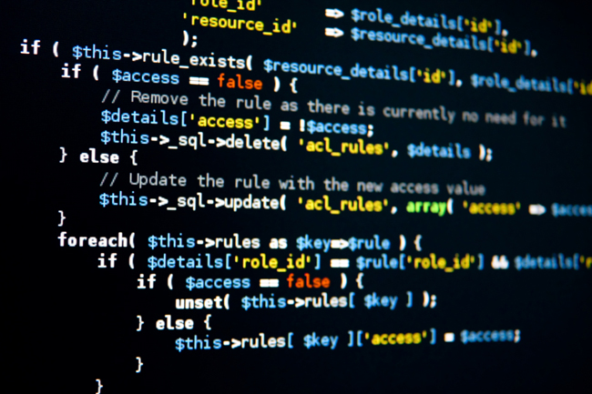
Open Source
Cualquiera puede modificar el código principal y adaptarlo
Notes:
Explicar que el código es abierto, cualquiera puede armar la impresora con conocimientos básicos y/o modificarla

Slide 6

Eco-Friendly
Reutilizando una impresora vieja y obsoleta, que probablemente sea basura en algún futuro.
Notes:
Explicar que hacemos uso de una impresora vieja que probablemente se tire a la basura. Haciendo también el precio mas barato

Slide 7

Nuevas oportunidades de trabajo
Generar trabajo para idóneos en la electrónica.
Notes:
Explicar que nuestra solución provee trabajo a gente en todo el mundo, ya sean técnicos o gente que solamente le guste la electrónica.
Dar a conocer que mientras creamos trabajo, el producto de este trabajo es una mejora a la sociedad.

Slide 8

Bajo costo
Impresoras comerciales:
1500 USD
Nuestra impresora:
<200 USD.
Notes:
Explicar que cuando vimos el precio que íbamos a gastar en el proyecto nos asustamos. Pero comparando con precios del mercado nos fue un regalo. El titulo “Wallet-Friendly” hace referencia a que es amigable para el bolsillo, un chiste como para que no sea una presentación tan densa

Slide 9
Forma de trabajo
Planteamos las metas, y dividimos el trabajo.
Organizamos reuniones para verificar el progreso del desarrollo.
Encontramos y solucionamos muchos problemas.
Llevamos un trabajo fluido y organizado vía web.

Slide 10
Como lo desarrollamos
Compramos impresoras
Diseñamos como iba a funcionar
Realizamos las modificaciones
Programación
Cambios basados en pruebas y feedback.
Notes:
Proceso largo
Olimpiadas
Abandonamos
Retomado
Adaptaciones necesarias – placa y piezas

Slide 11
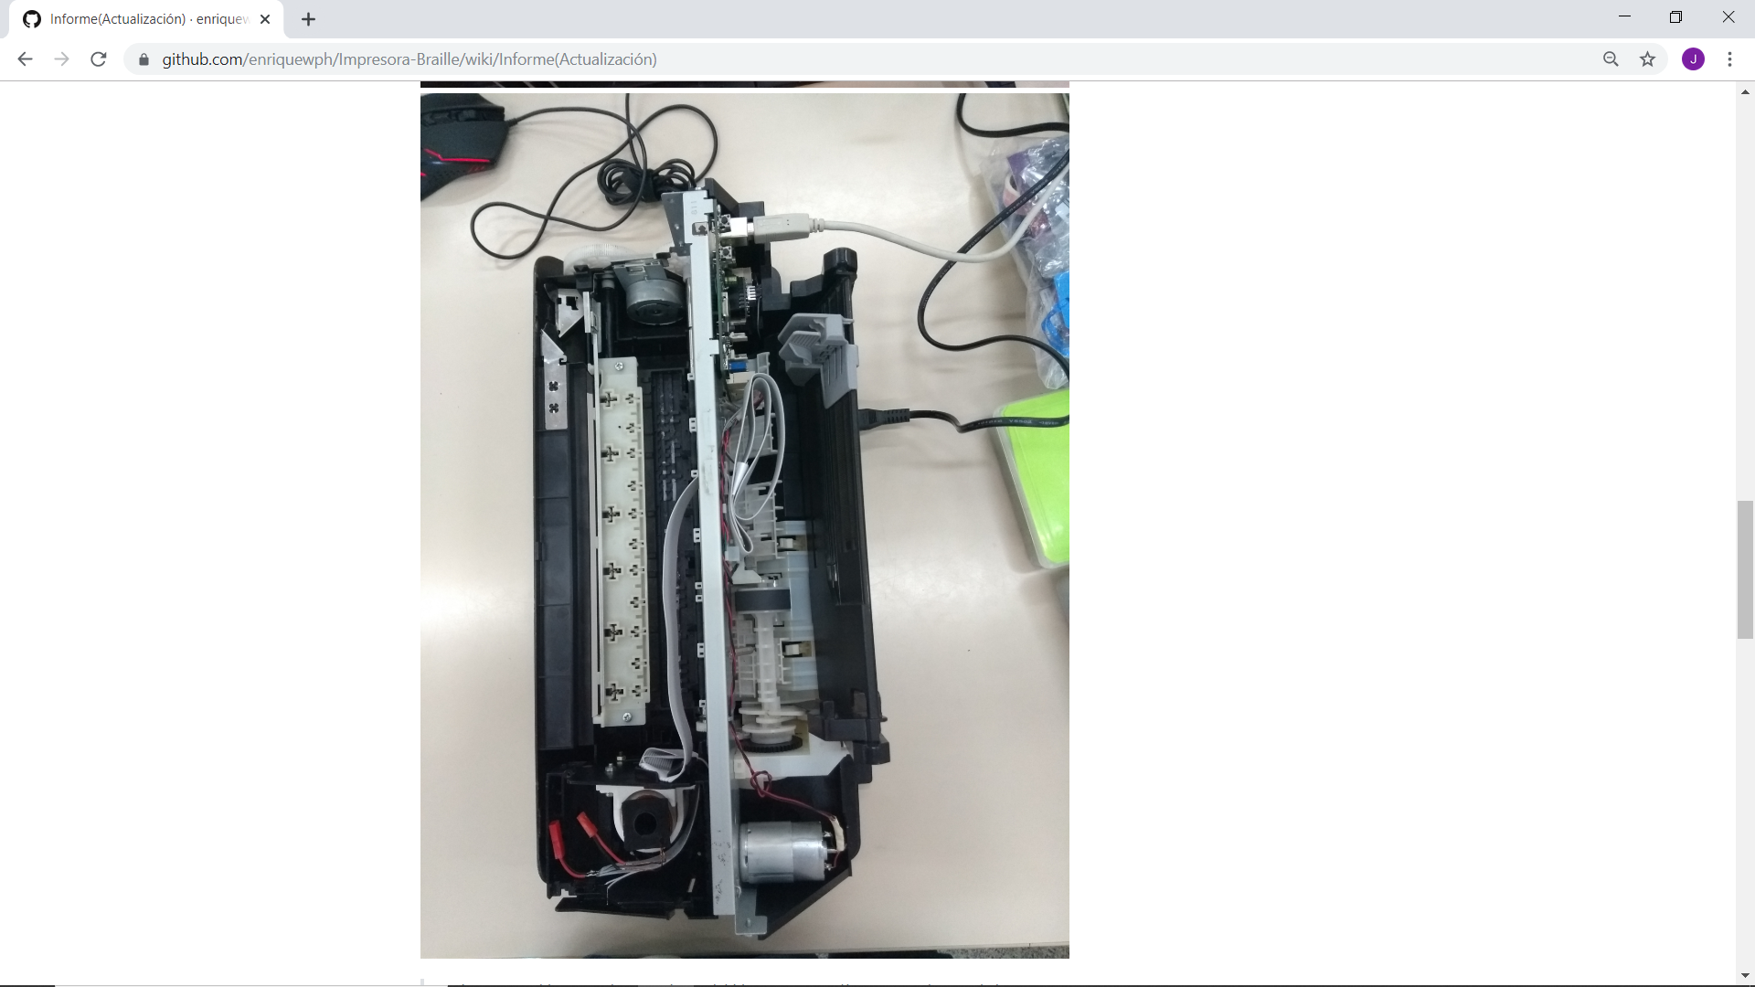
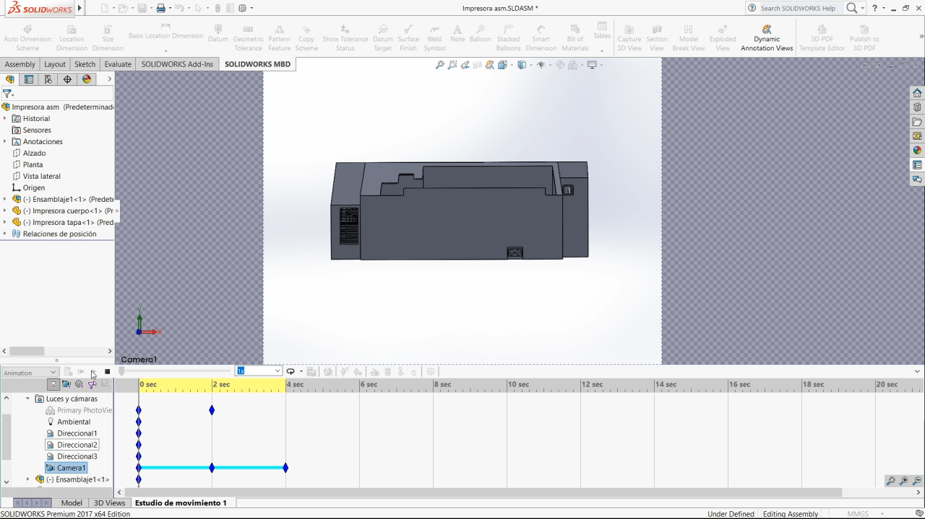
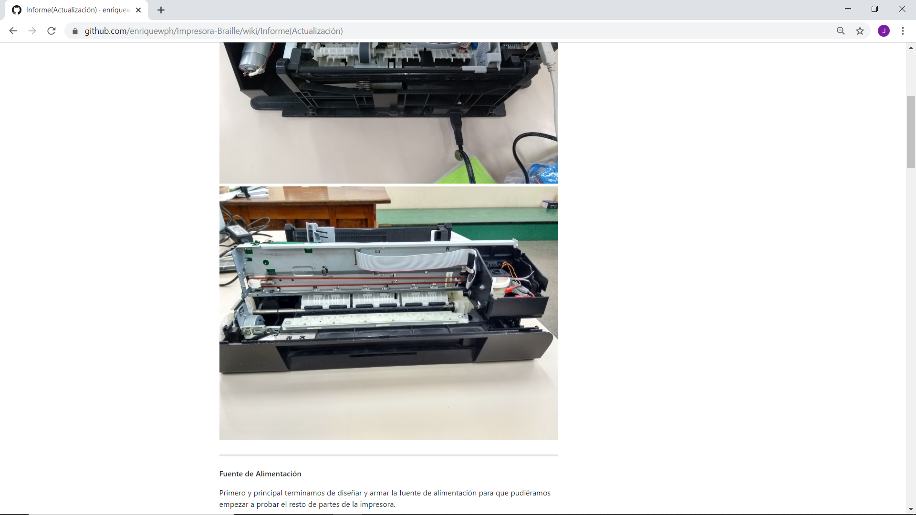
Como lo desarrollamos
Notes:
Partes mecanicas parte lenta
Diferentes versions
Modelo repetible y facil de armar

Slide 12
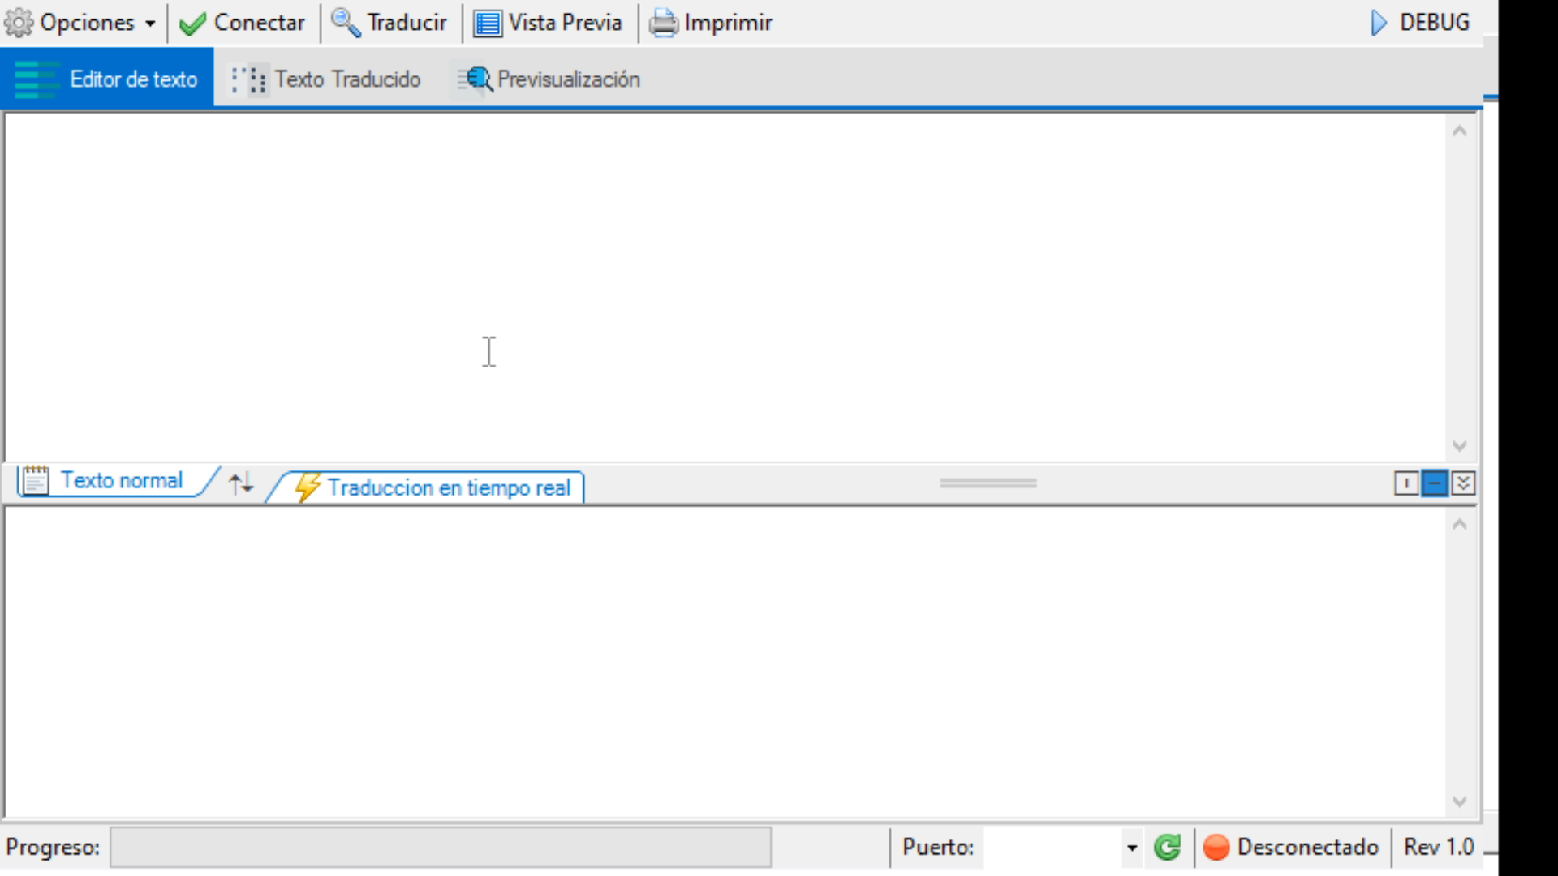
Como lo desarrollamos
Notes:
Desafio
todas las partes del proceso.
traducción, la edición, y la impresion.
reglas de traduccion aportadas por la comunidad
dictando por voz.

Slide 13
¿Como se usa?
Conectar la impresora a la computadora.
Abrir el programa “Impresora Braille”.
Escribir / pegar lo que se quiere imprimir.
Usar la ventana “Texto traducido” para editar el texto traducido en caso de que sea necesario.
Usar la ventana “Vista Previa” para ver como queda el texto en la hoja.
¡Imprimir!
Notes:
Explicar paso a paso como utilizar la impresora

Slide 14
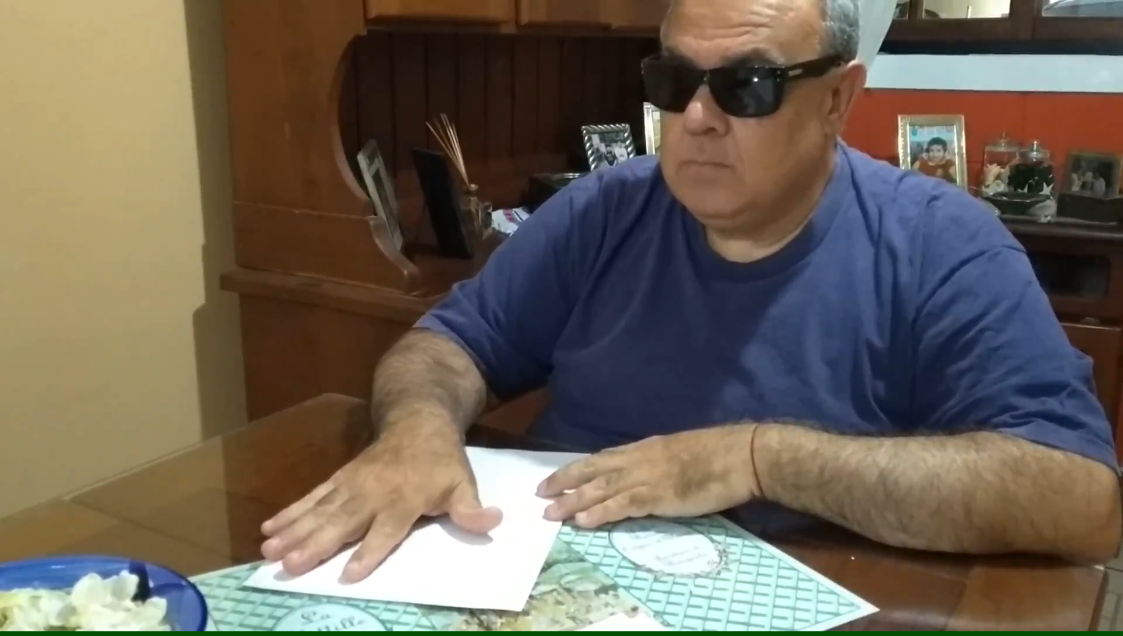
¿Funciona?
(Si funciona)
Notes:
Solo mostrar el video, era una nota de boletín salesiano.

Slide 15
¿Cómo sigue?
?
Notes:
Las impresoras braille son equipos costosos, son un negocio.
Debemos llegar a las asociaciones y fundaciones.
Debemos llegar a los familiares, hacerles enterar que existen impresoras braille ultra baratas, tanto para el hogar como para bibliotecas de bajos recursos.

Slide 16



¿Cómo sigue?

